Slide 1
ГККП «Хромтауский горно- технический высший колледж»
П О Р Т Ф О Л И О
Утеуовой
Айнур Курметбековой
преподавателя химии и биологии

Slide 2
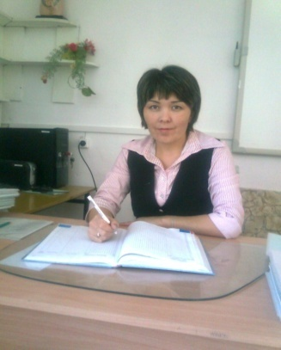
ГККП «Хромтауский горно- технический
высший колледж»
Общий стаж – 15 лет
Педагогический стаж – 15 лет Стаж работы в данном учебном заведении - 7лет
Образование - высшее Категория- первая

Slide 3
Копии документов о прохождении курсов повышения квалификации

Slide 4
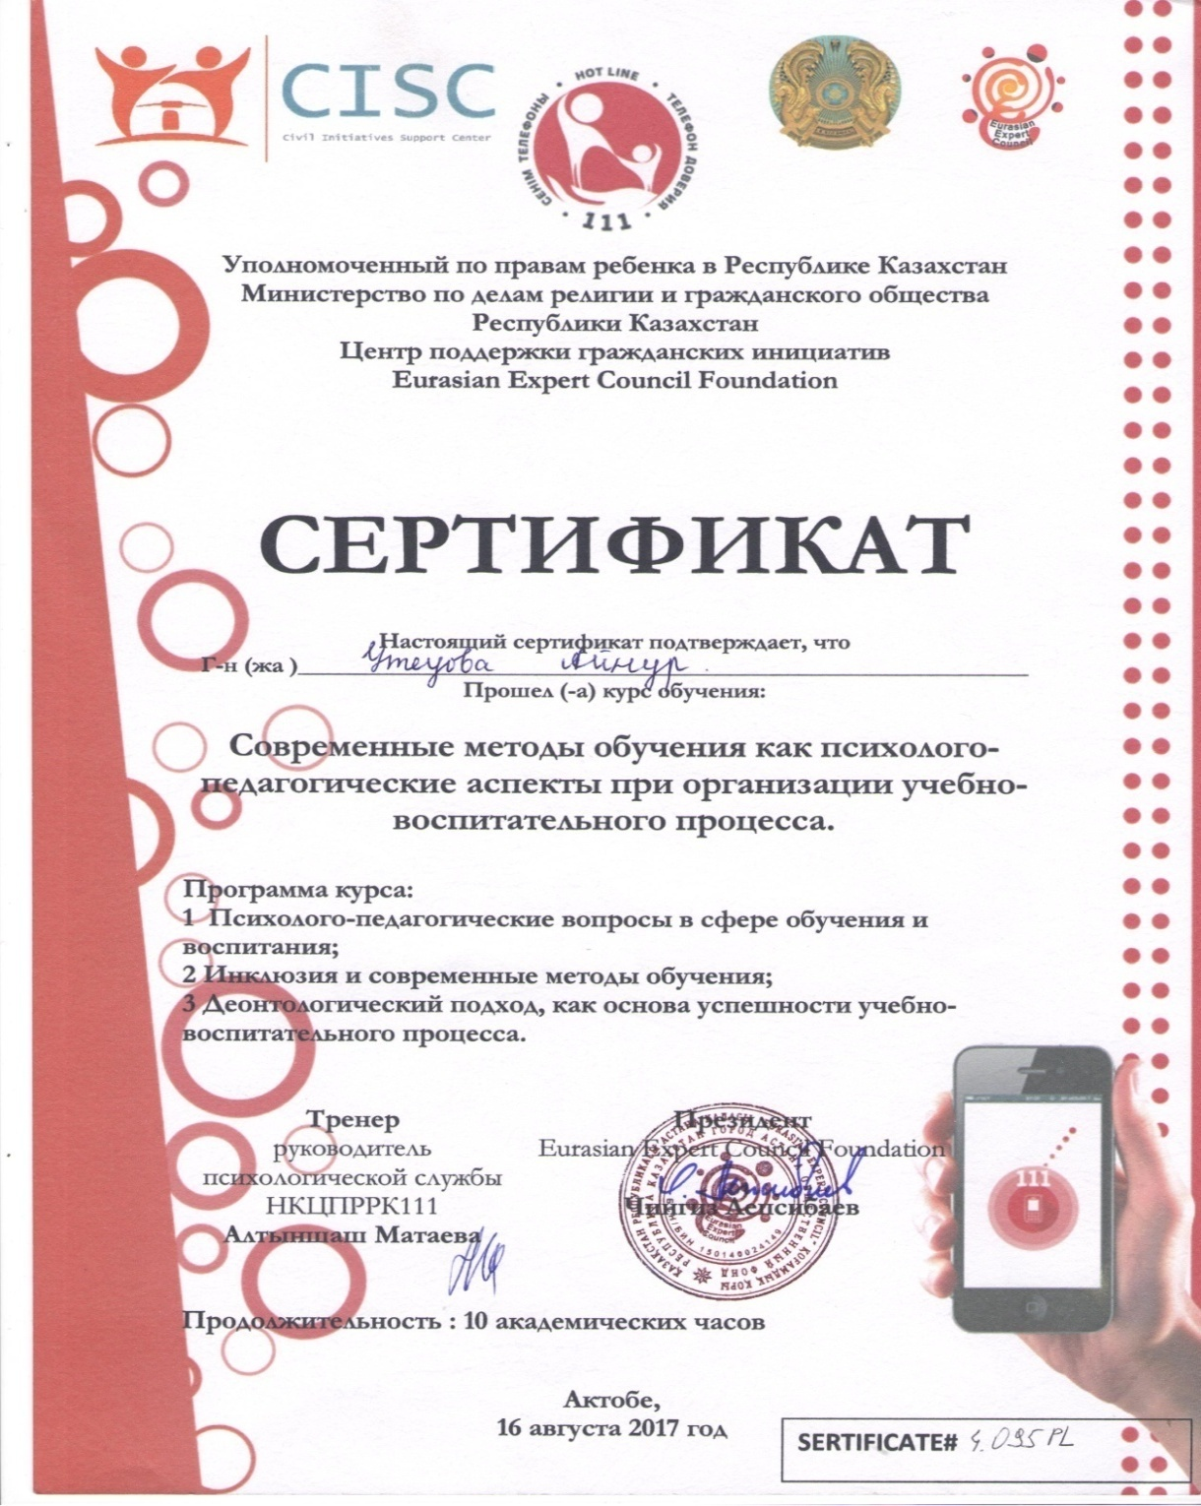

Slide 5
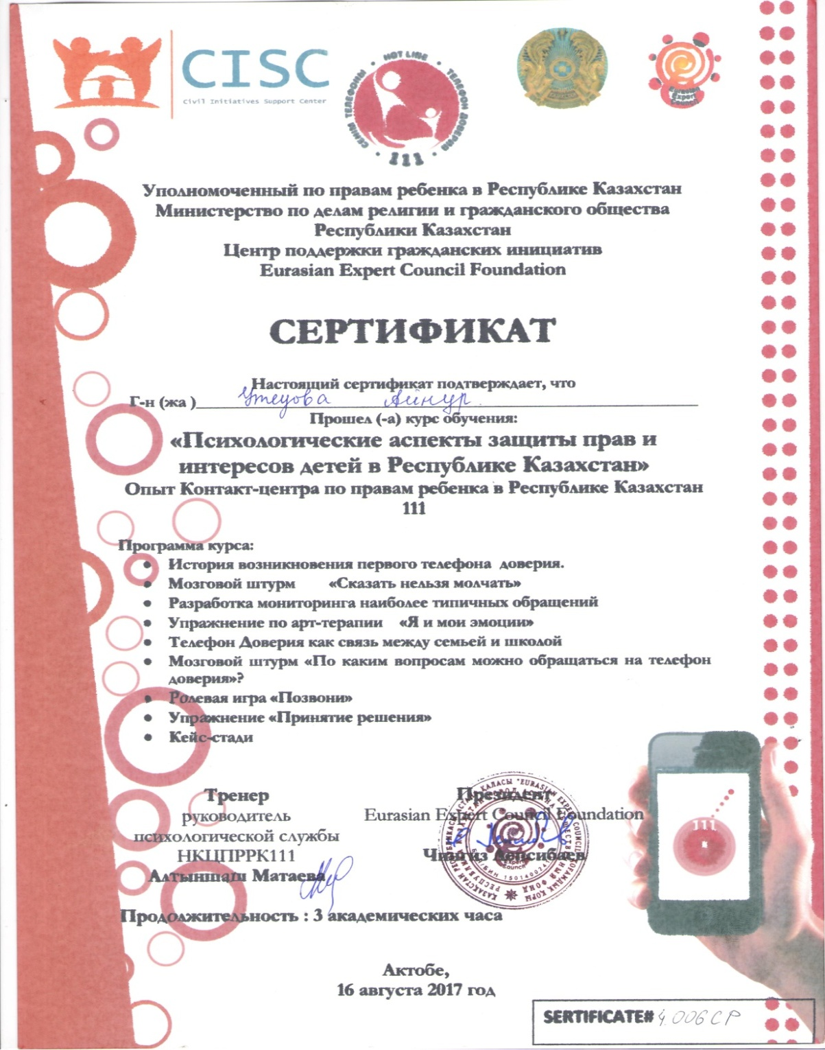

Slide 6
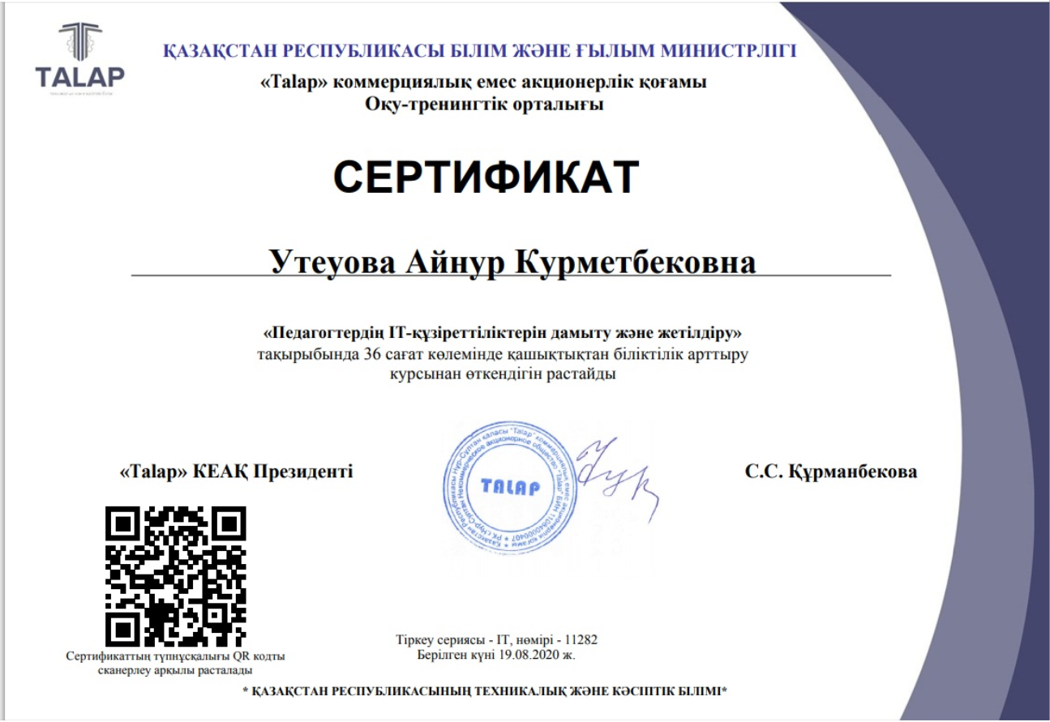

Slide 7
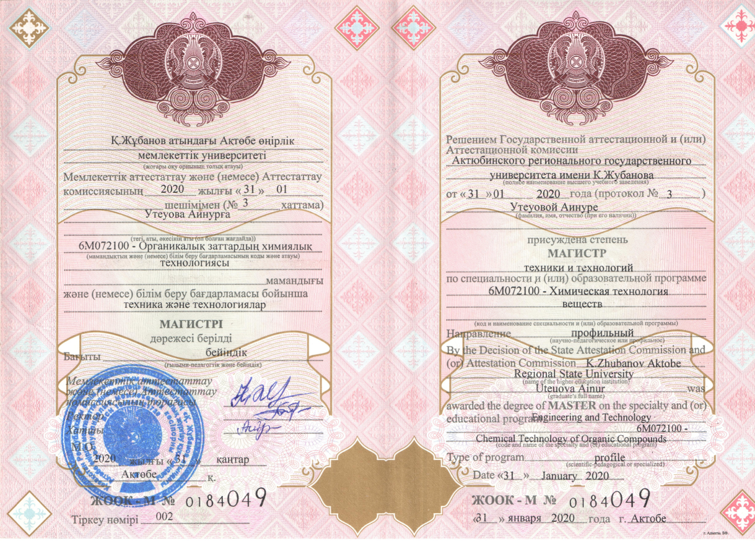

Slide 9
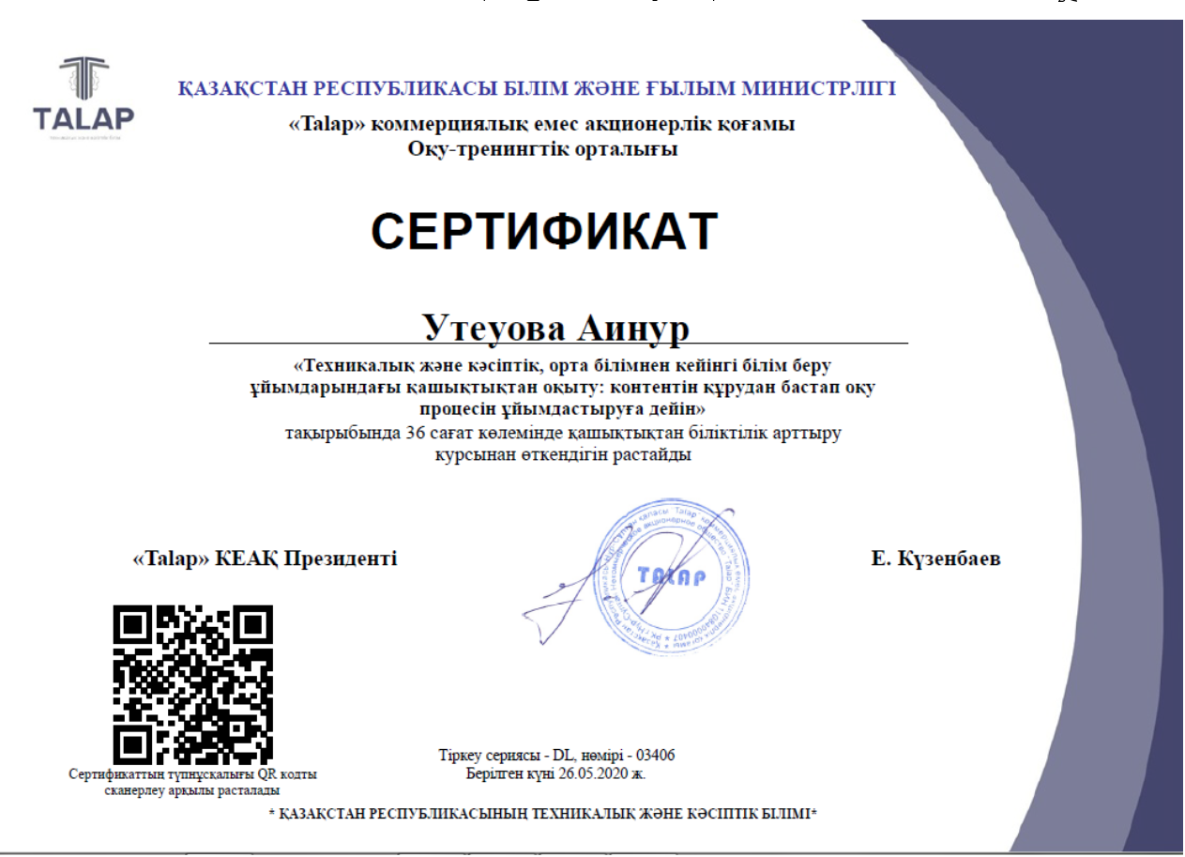

Slide 10
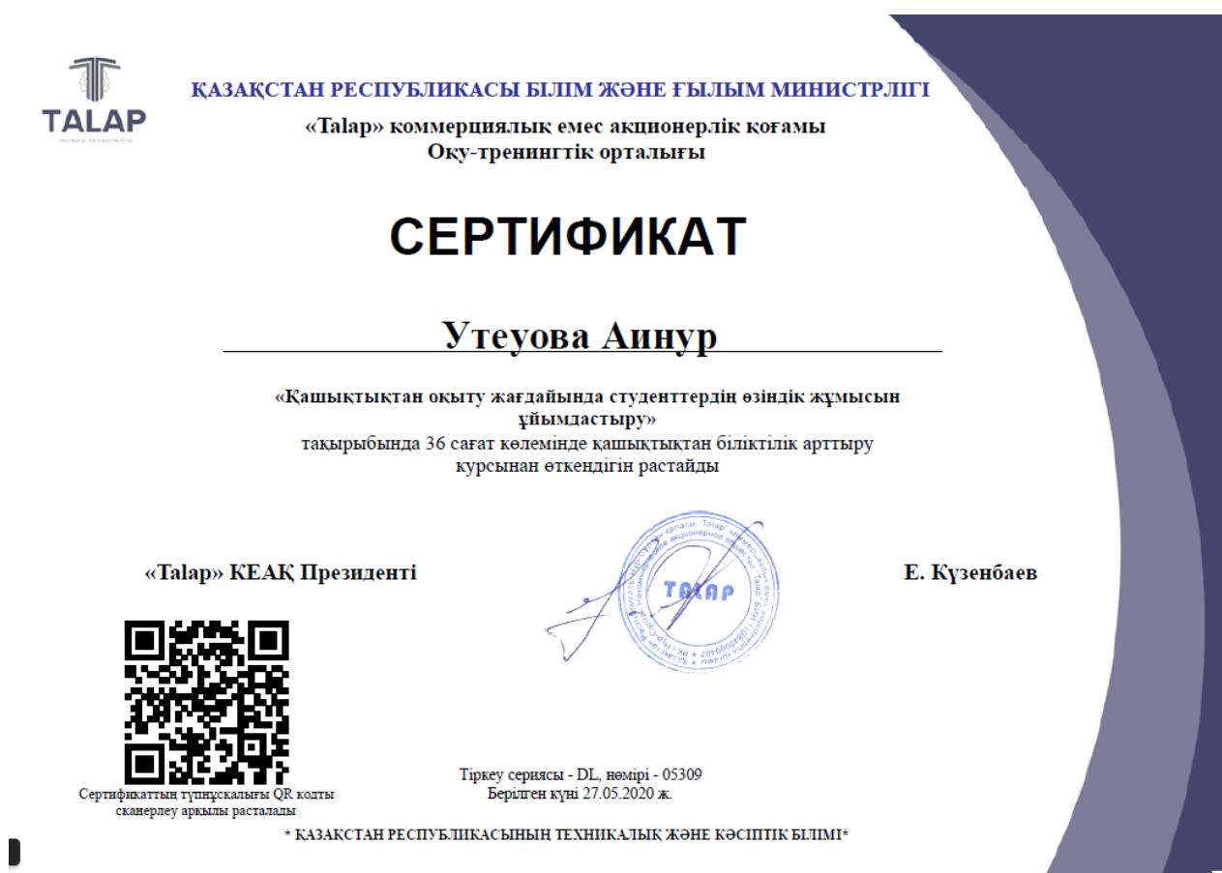

Slide 11
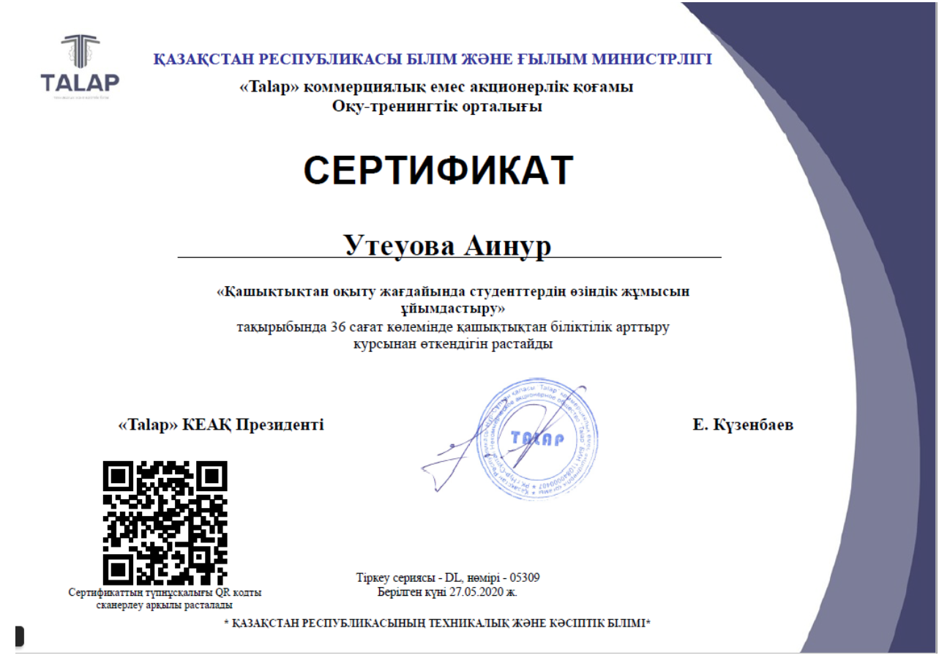

Slide 12
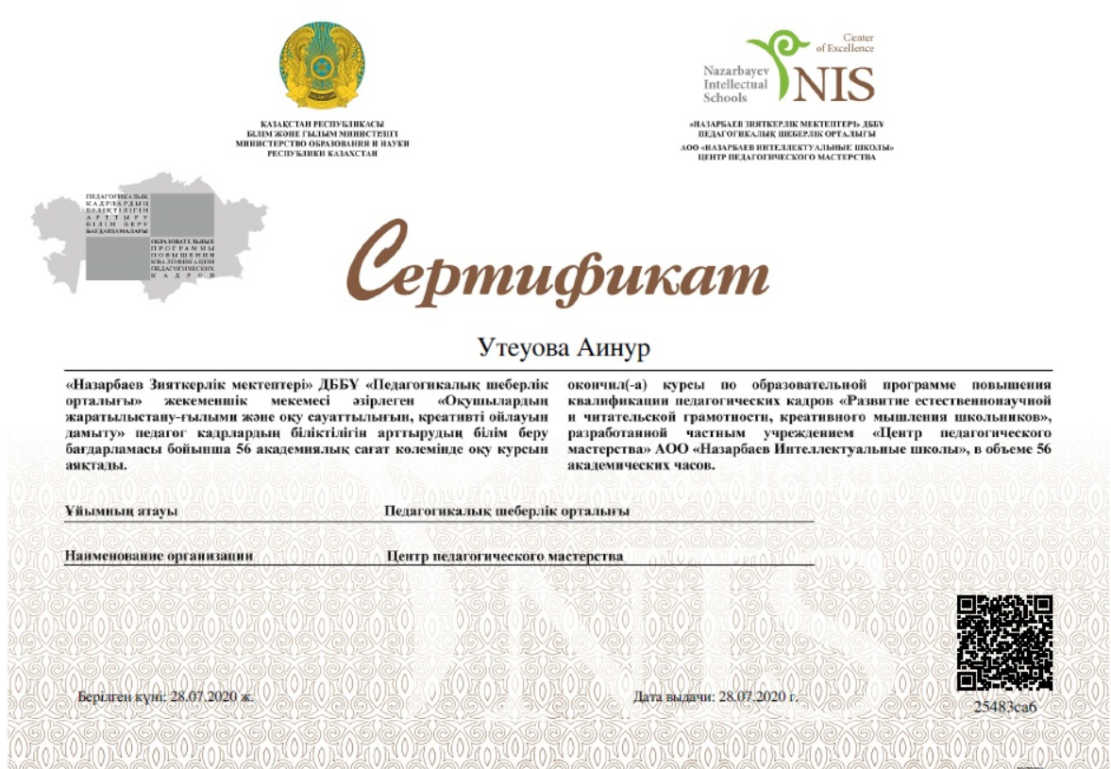

Slide 13
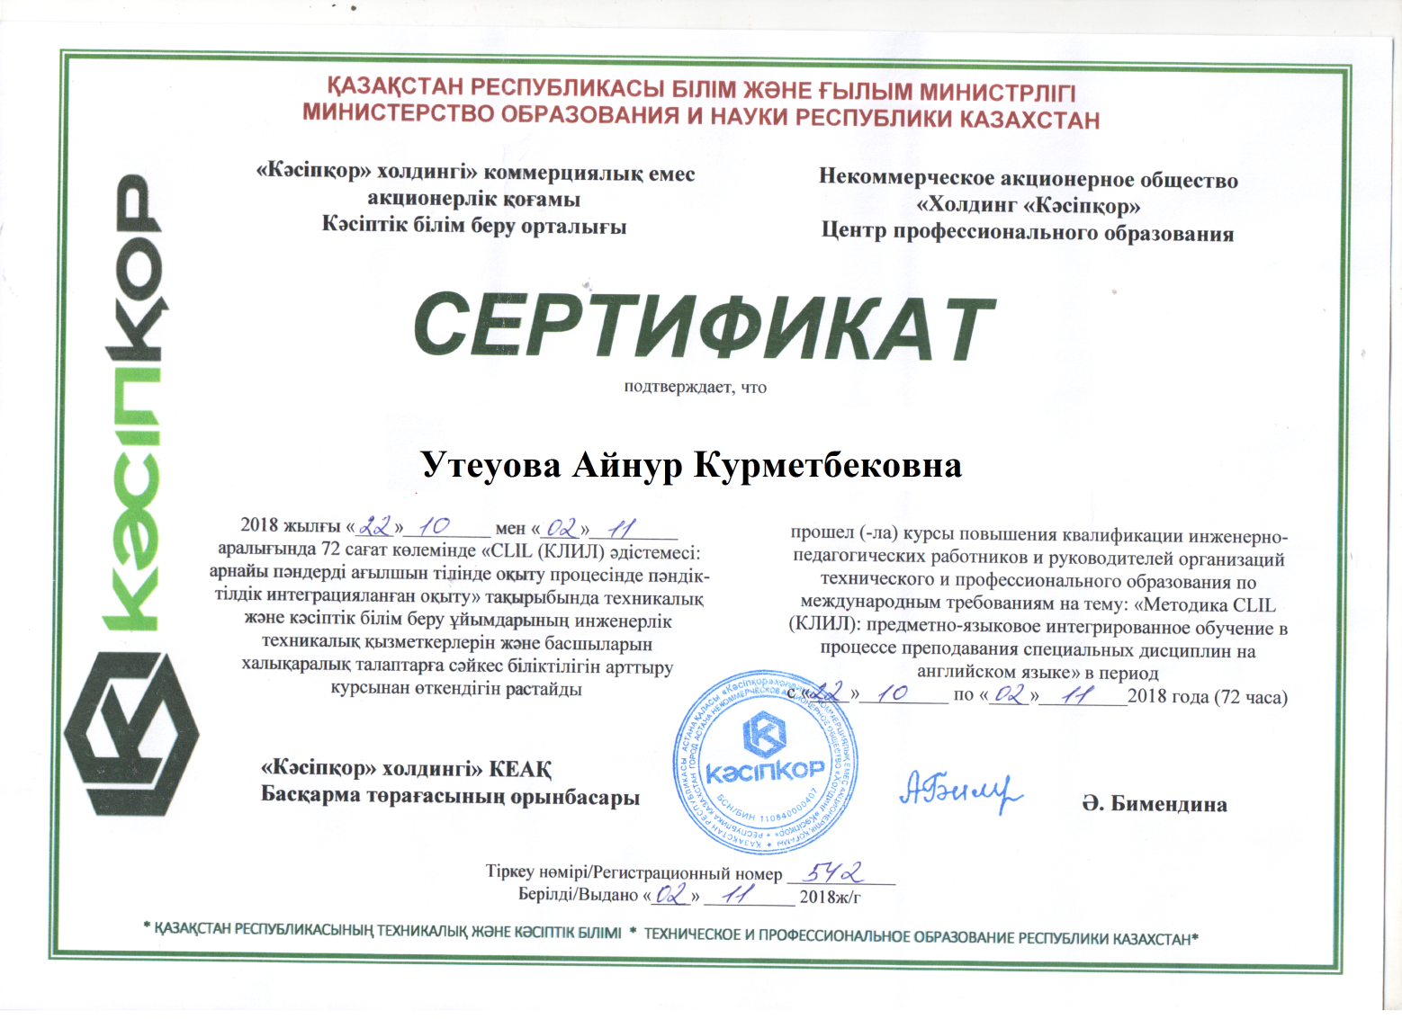
НАО “Холдинг “Кәсіпкөр” центр профессионального образования

Slide 14
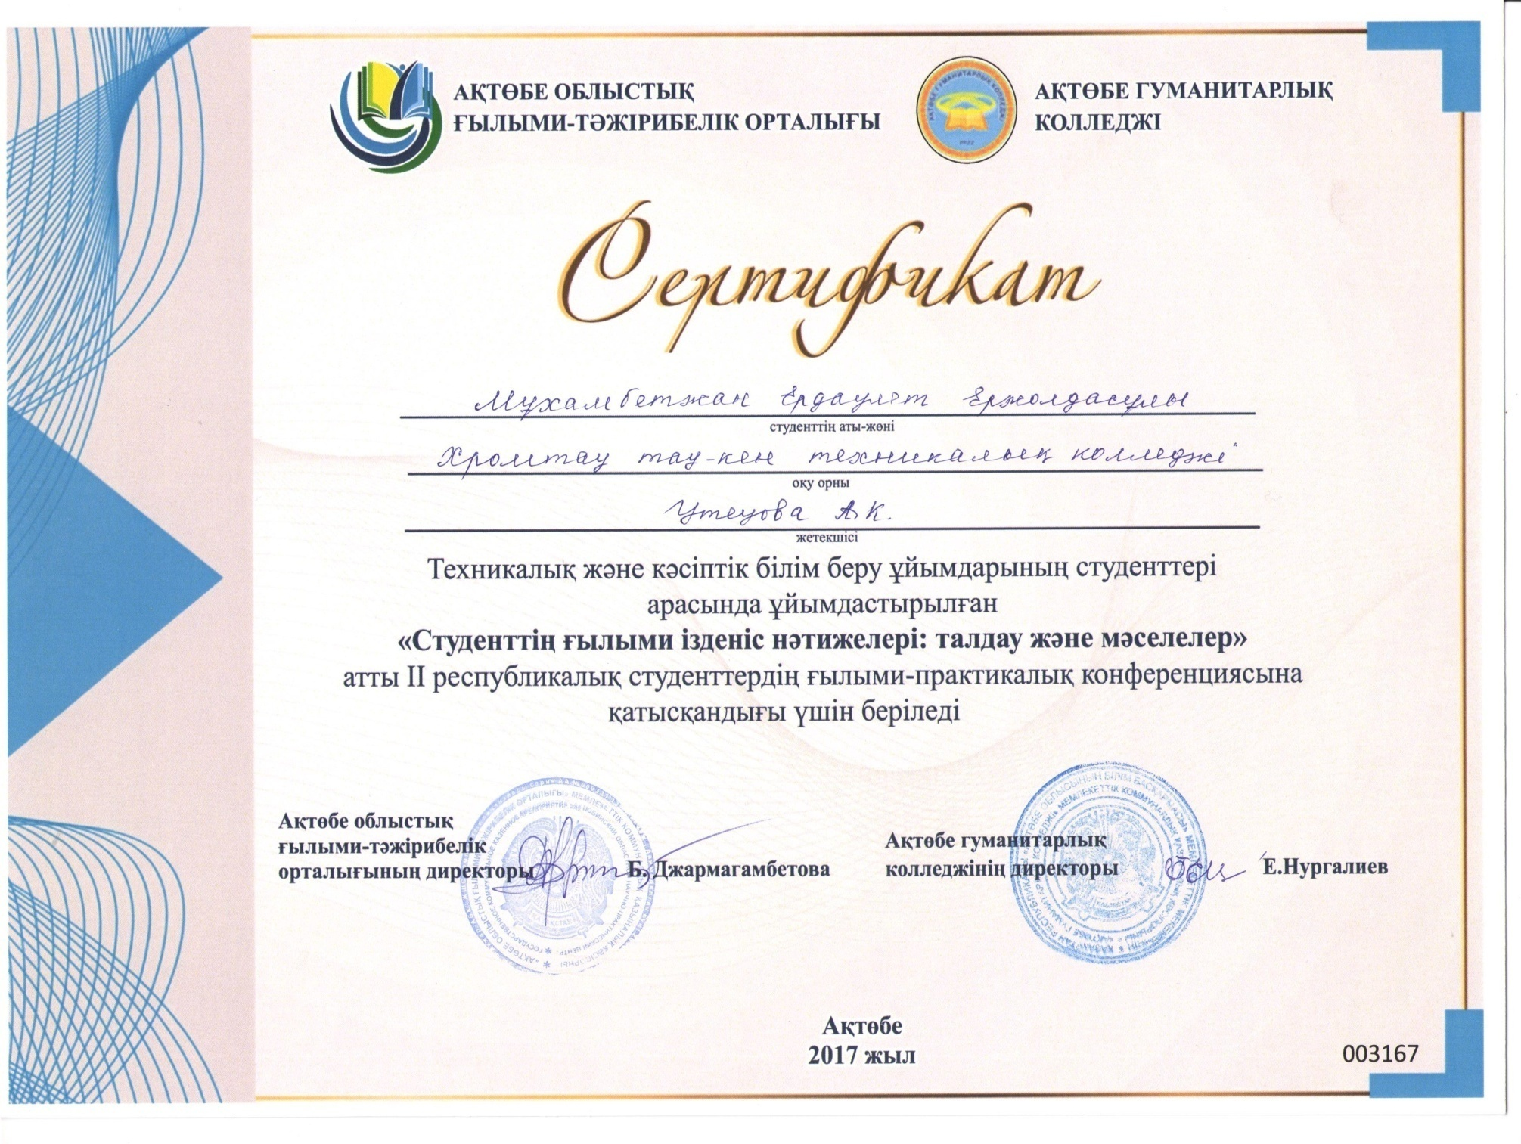
АҚТӨБЕ ОБЛЫСТЫҚ ҒЫЛЫМИ ТӘЖІРИБЕЛІК ОРТАЛЫҒЫ

Slide 15
Результаты профессиональных
достижений

Slide 16
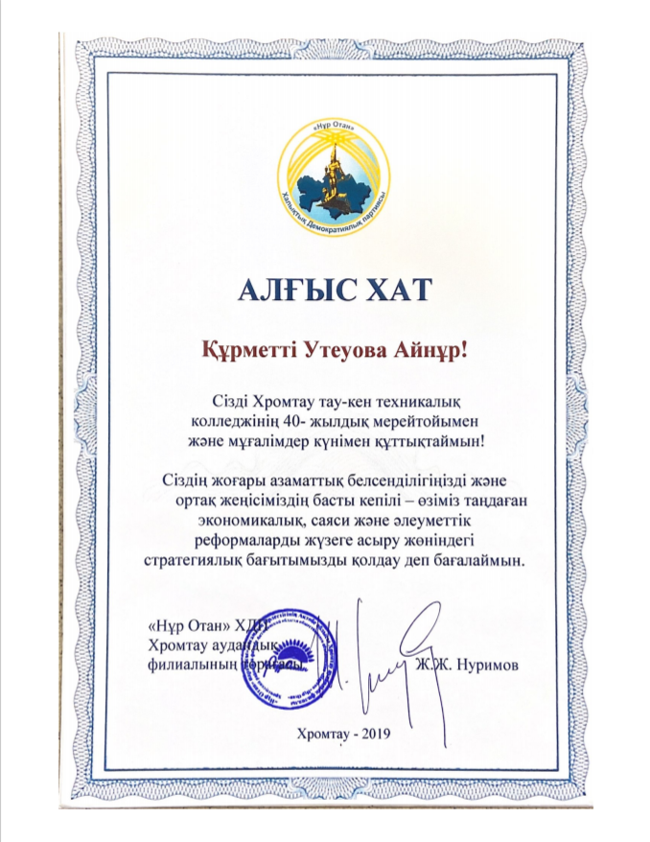

Slide 19
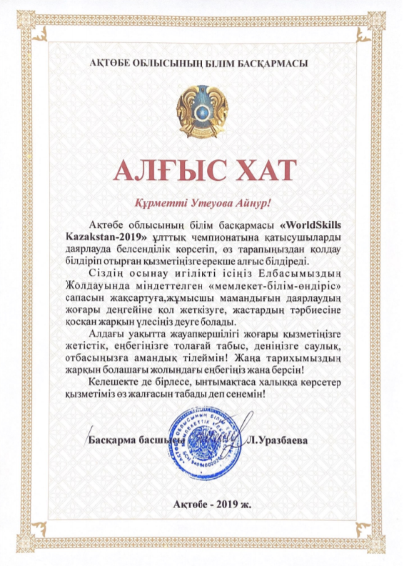

Slide 21
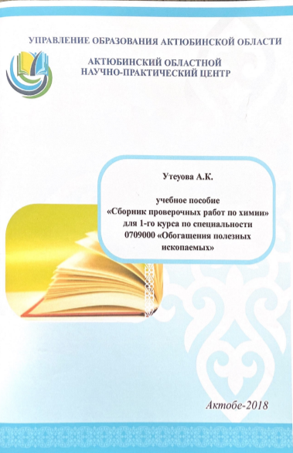
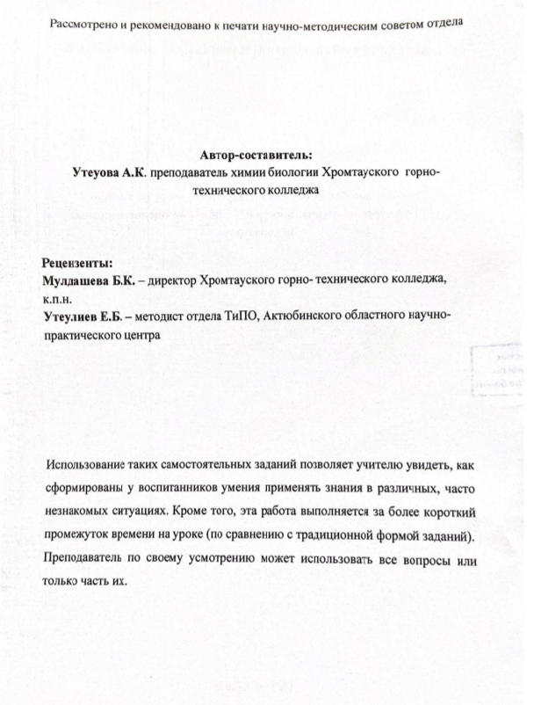

Slide 23
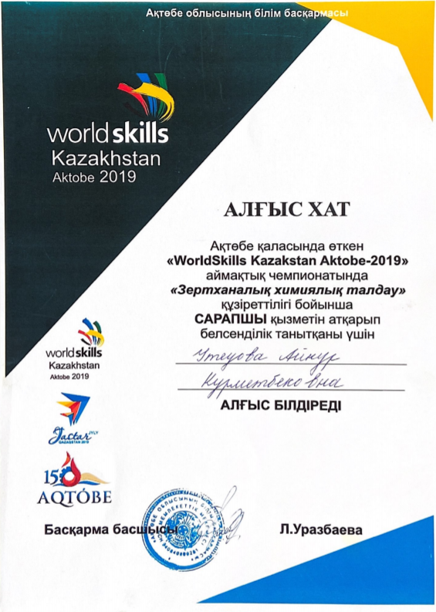

Slide 24
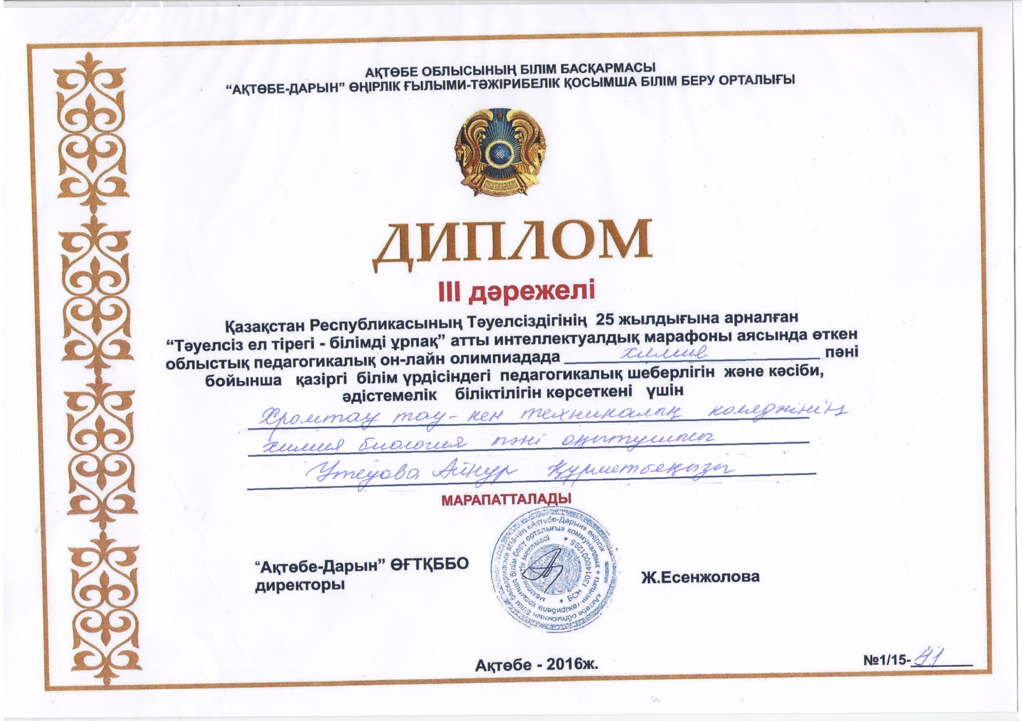
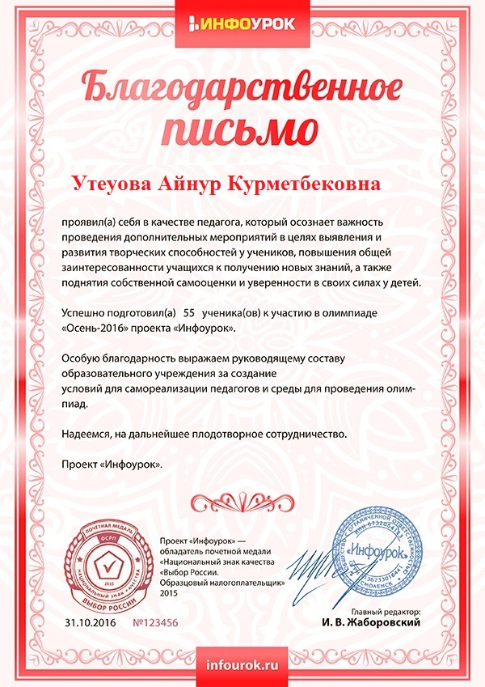
Республиканский конкурс
«ПОРТФОЛИО ПЕДАГОГА»

Slide 25
АҚТӨБЕ ОБЛЫСТЫҚ ҒЫЛЫМИ ТӘЖІРИБЕЛІК ОРТАЛЫҒЫ

Slide 26
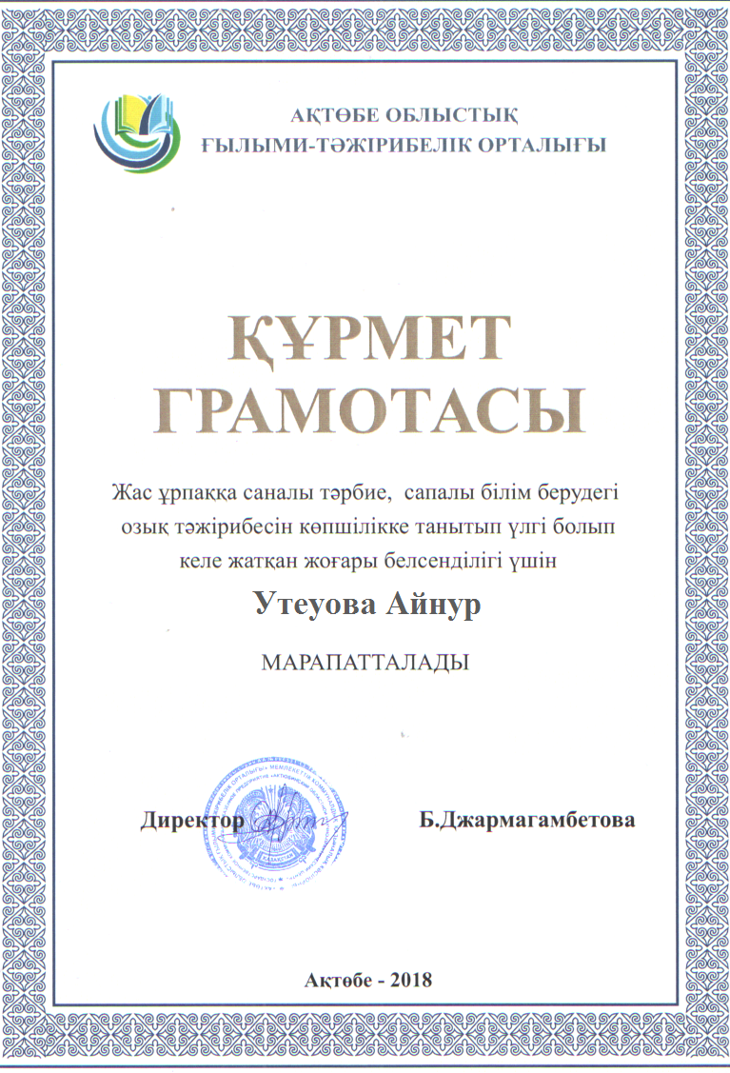
Участие в
профессиональных конкурсах
на уровне области

Slide 27
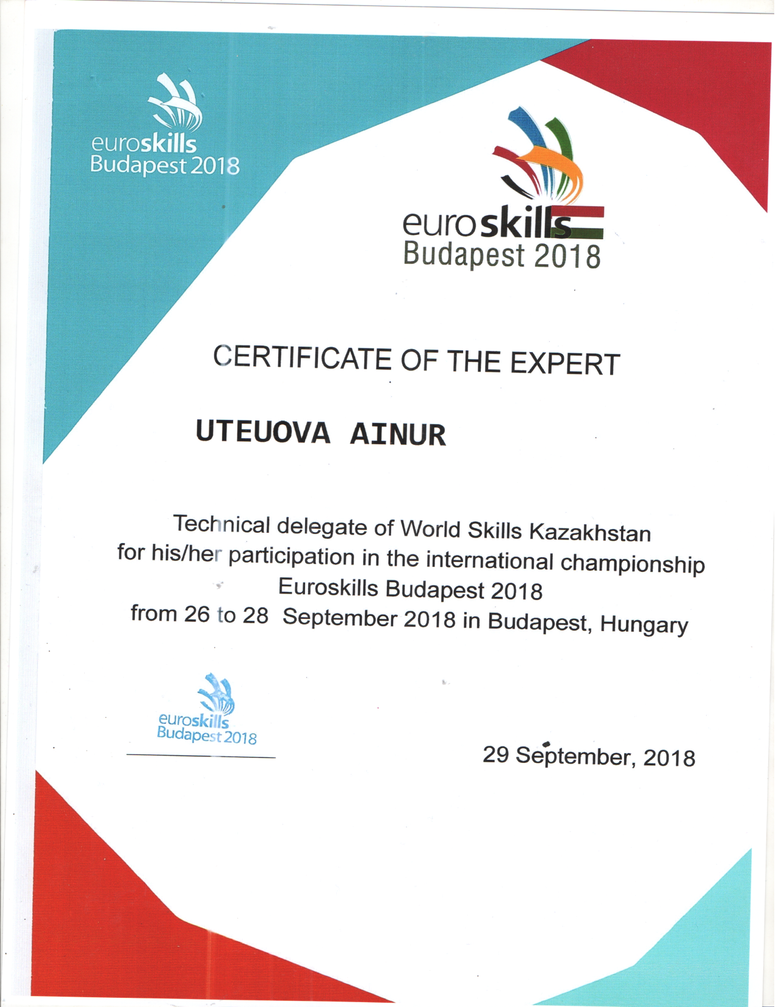
Участие в
профессиональных конкурсах
на уровне области

Slide 28
Достижения студентов

Slide 29
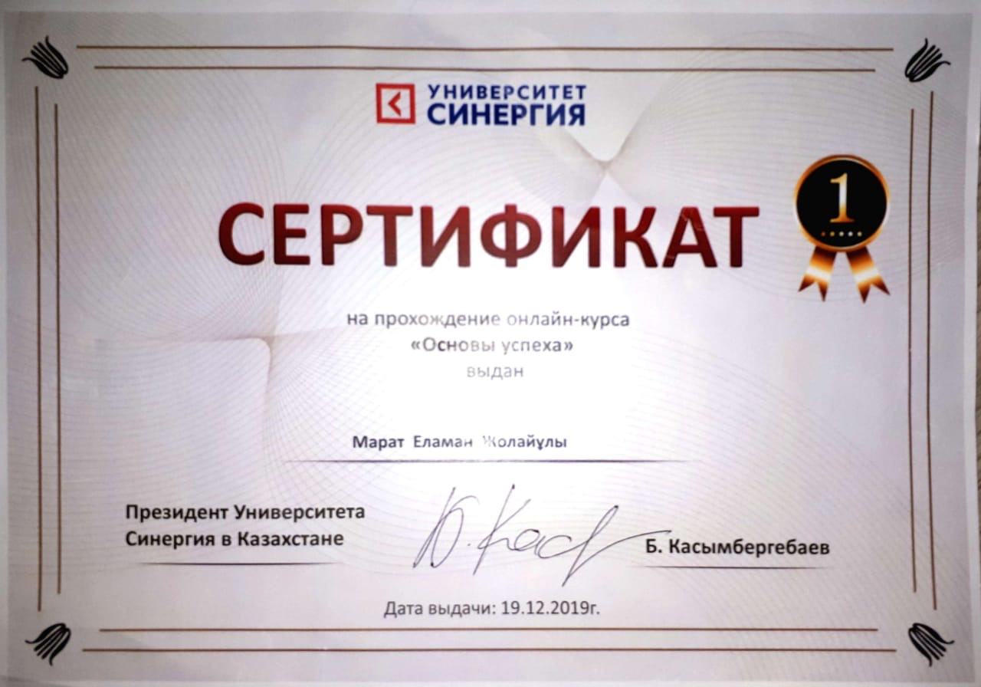
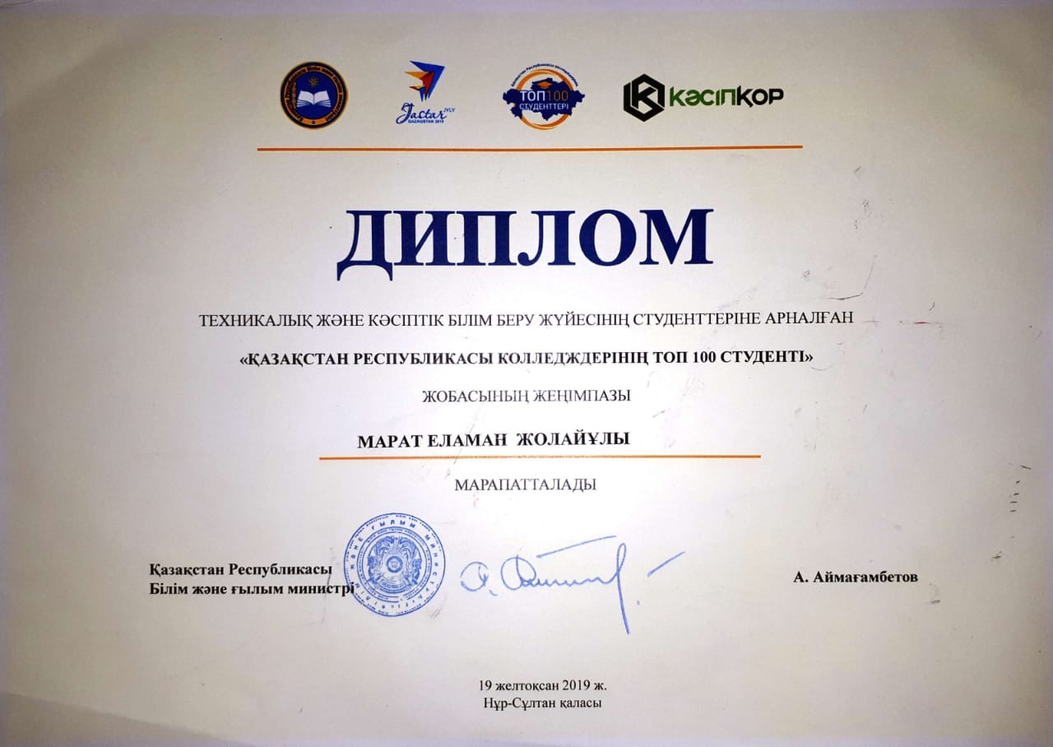
Халықаралық ҒТК “Мемлекеттің әл-ауқаттын өсуің негізгі факторы”
І – ші республикалық студенттердің ғылыми – практикалық конференциясы

Slide 30
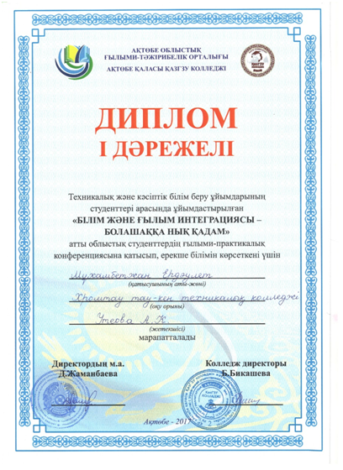
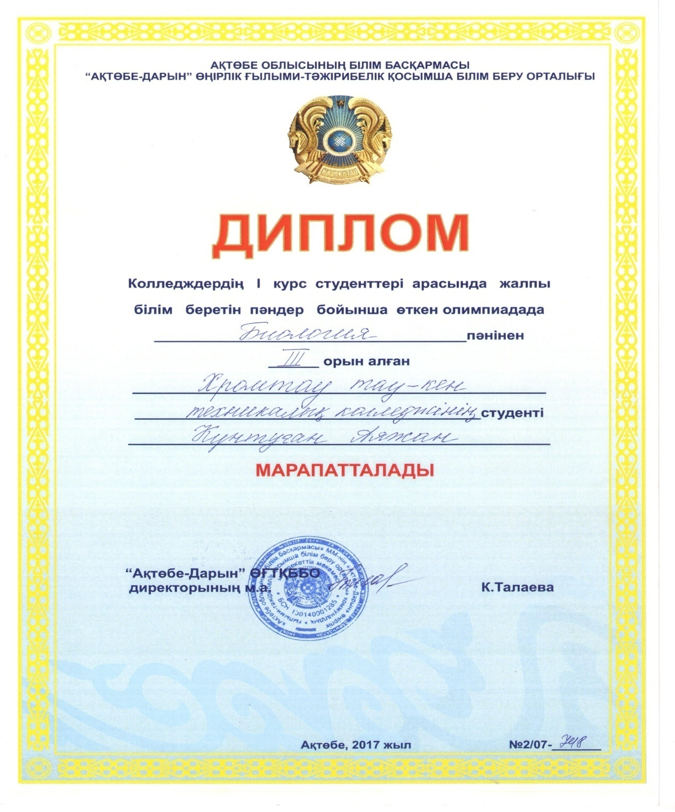
Областной конкурс химия

Slide 31
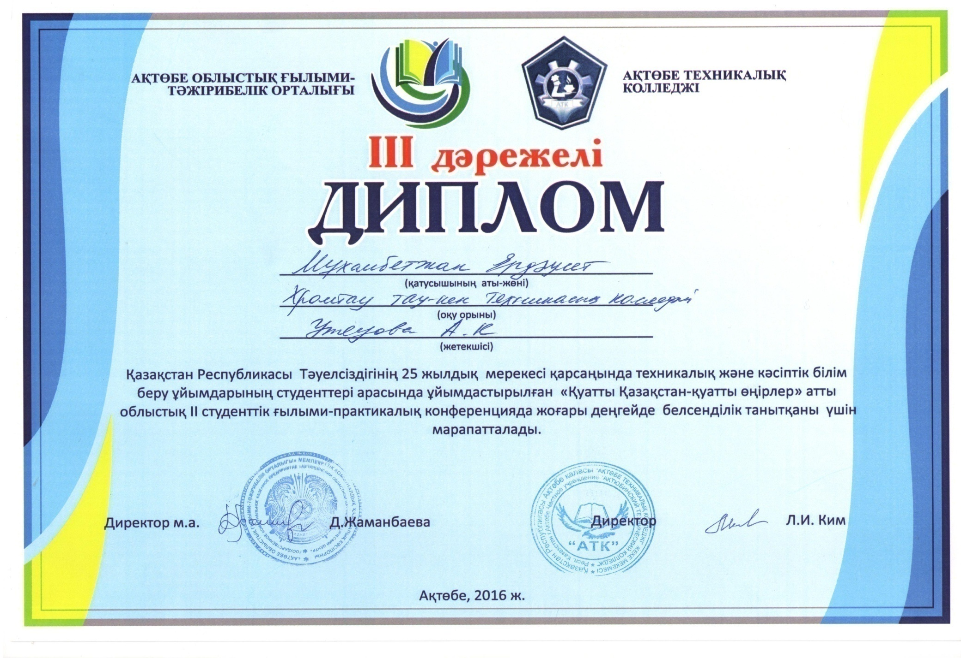

Slide 33
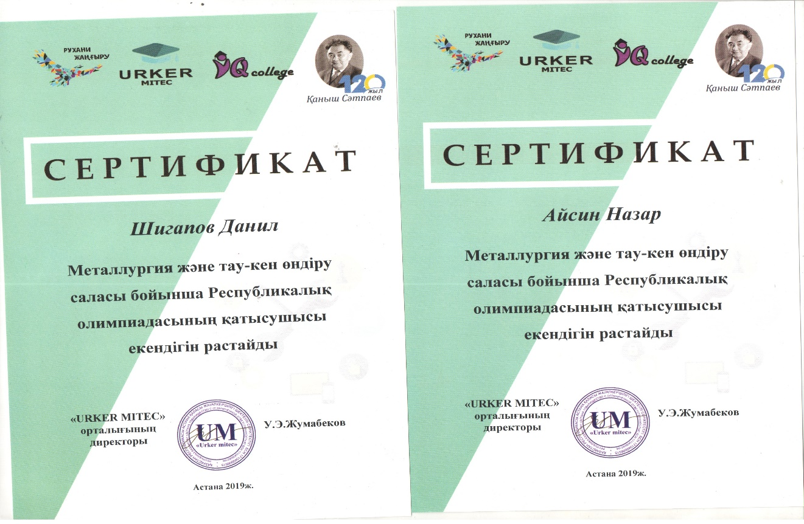
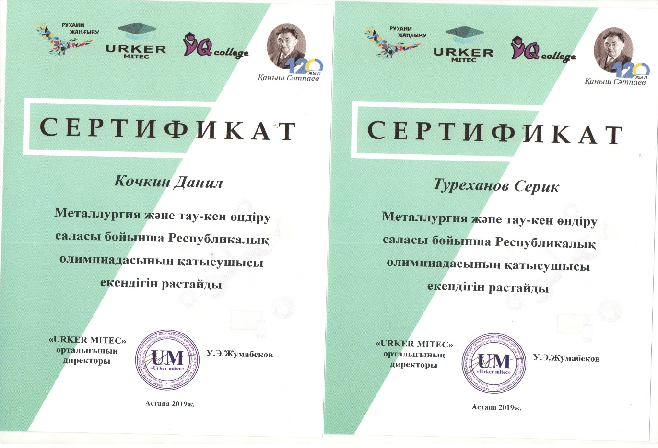

Slide 35
Материалы
o педагогическом опыте

Slide 36
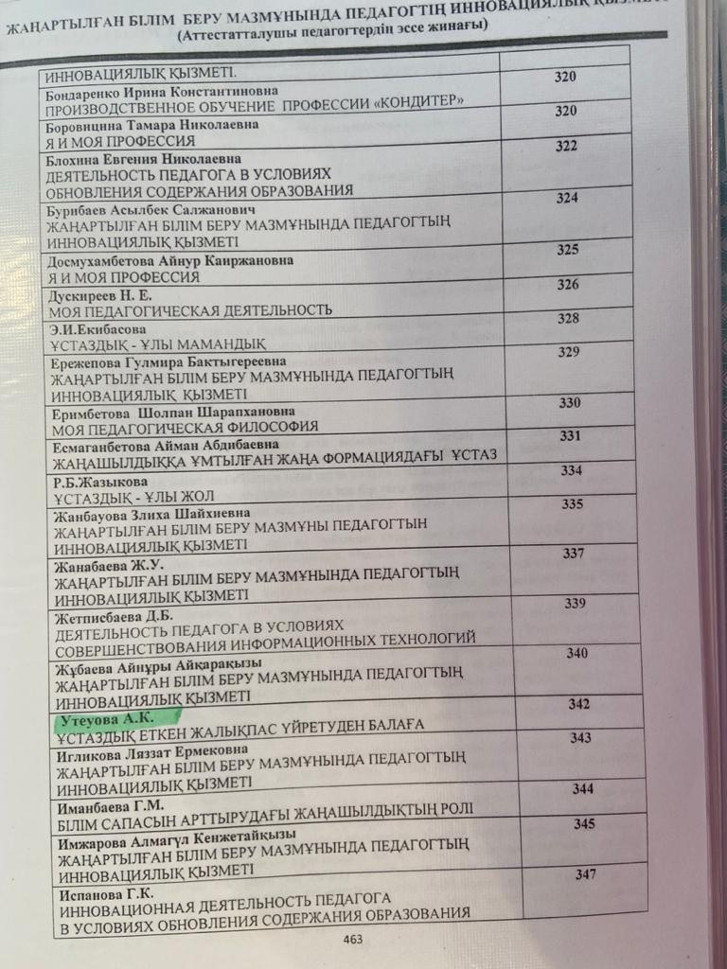
Публикации в средствах массовой информации

Slide 37
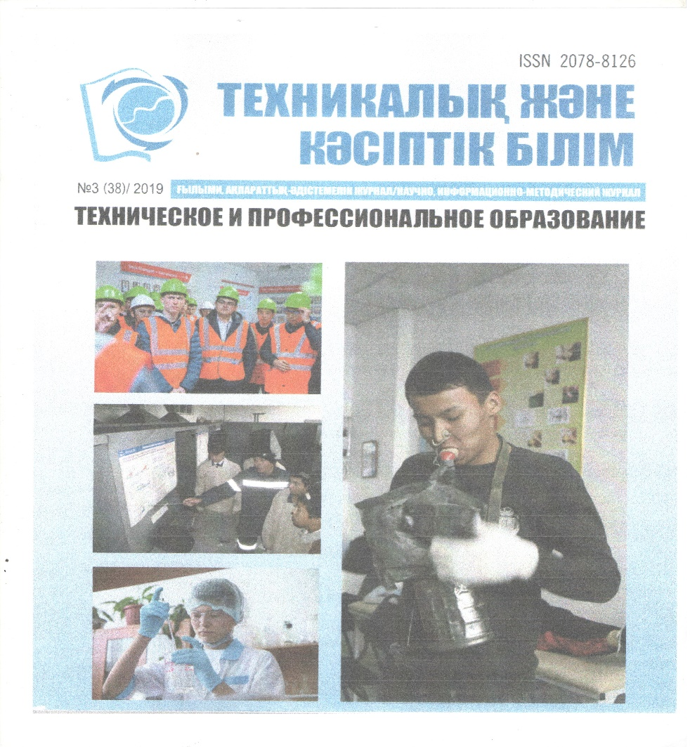
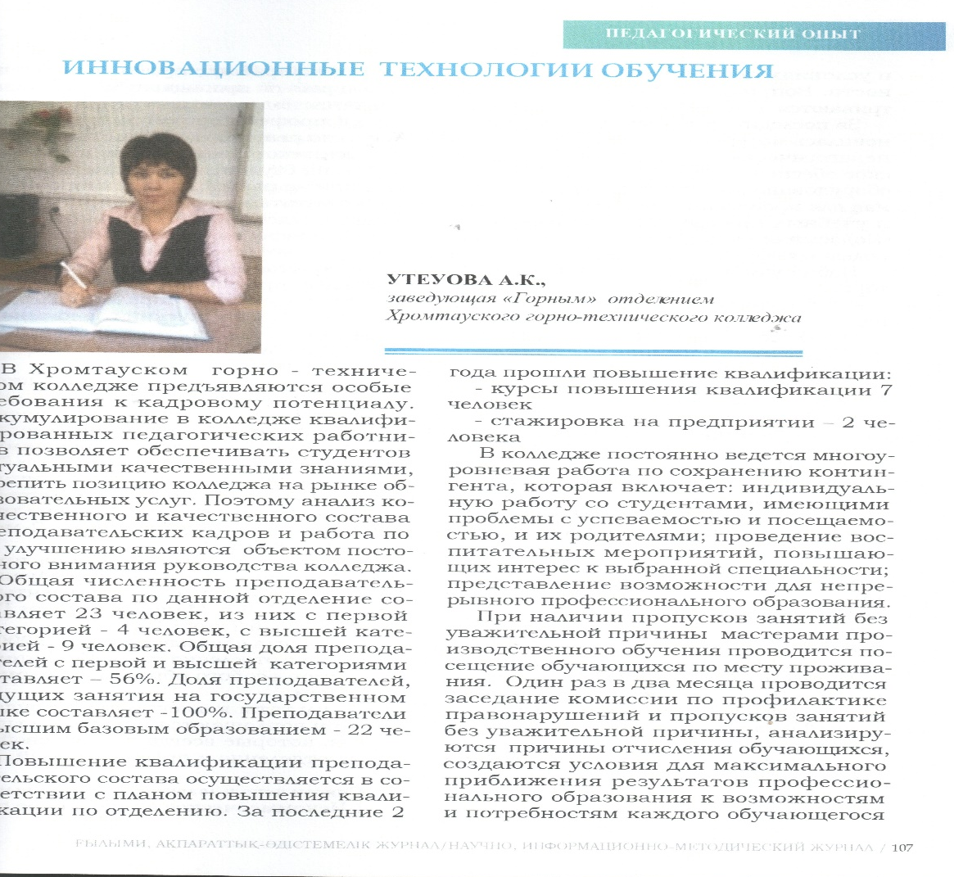
Публикации в средствах массовой информации

Slide 38
Научно- методическая деятельность

Slide 39
Пропаганда инновационных педагогических идей
Участие на студенческих
НПК конференциях, разного уровня
Конференция дәрежесі | Статьяның аталуы | Жыл
Халықаралық конференциялар | “Активное использивание информационных технологии в оброзовательной деятельности ” | 2017 год
Республикалық Конференциялар | “Права и обязонности студентов” | 2017год
Областық конференциялар | “Адам бойындағы химиялық элементтердің сыры” | 2013 жыл

Slide 41
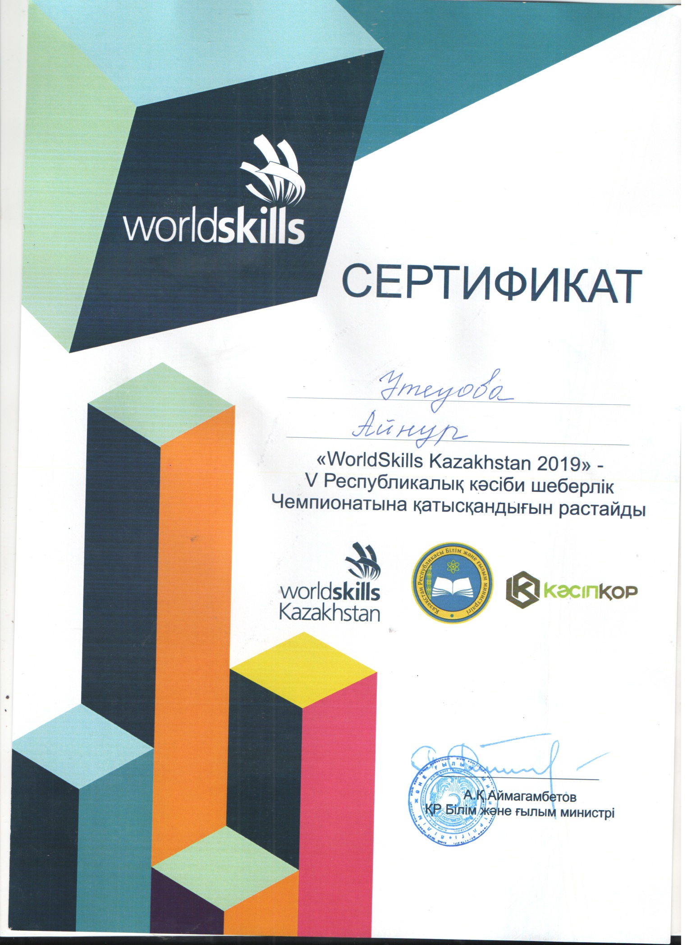

Slide 43
Достижения преподавателя

Slide 44
Профессиональное достижение педагога
№ | Тема курса | Объем часов | Наименование учреждения | Форма освоения | Дата и номер документа
1 | «Жаңаша білім беру жағдайында химия пәнінің мазмұны мен әдістемесін жетілдіру жолдары» | 72 | ИПК г.Актобе | Очная | № 0365242 от 16 марта 2012 года
2 | «Оқытудың жаңашыл технологиялары- білім сапасын арттыру негізі» | 36 | ИПК г.Актобе | Очная | № 0044594 от апреля 2013 года
3 | “Система критериального оценивания образовательногопроцесса” | 36ч | ИПК г.Актобе | Очная | №0047387 от 13 декабря 2013 года

Slide 45
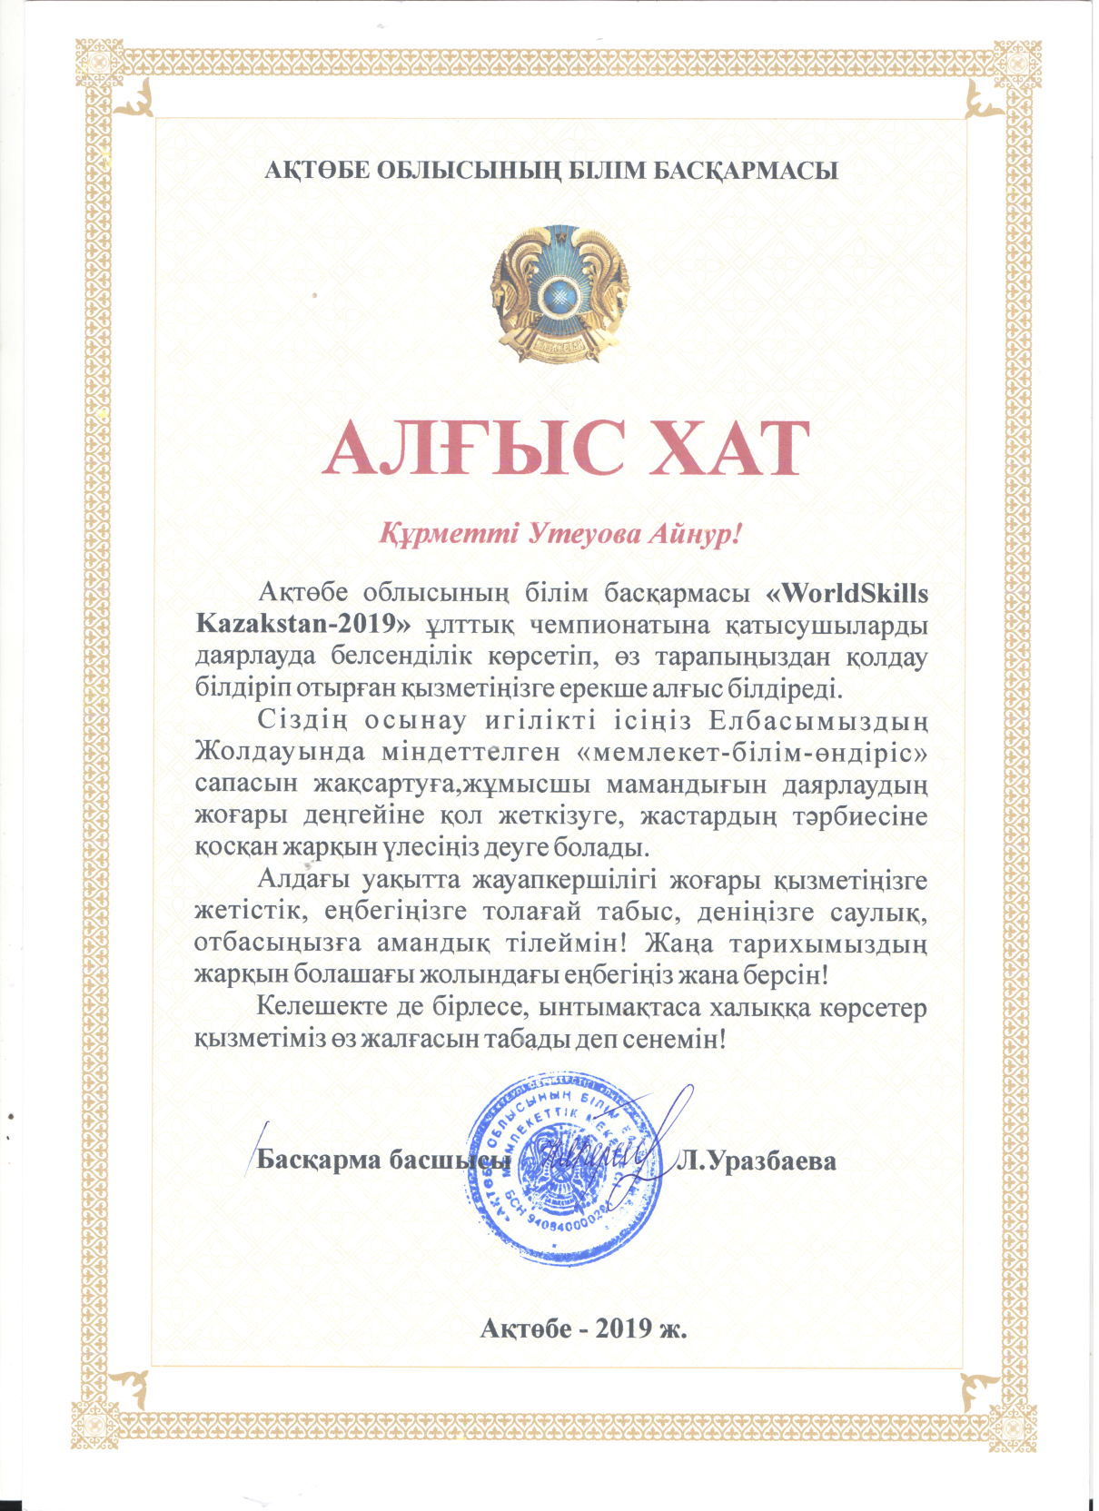
АҚТӨБЕ ОБЛЫСТЫҚ ҒЫЛЫМИ ТӘЖІРИБЕЛІК ОРТАЛЫҒЫ

Slide 46
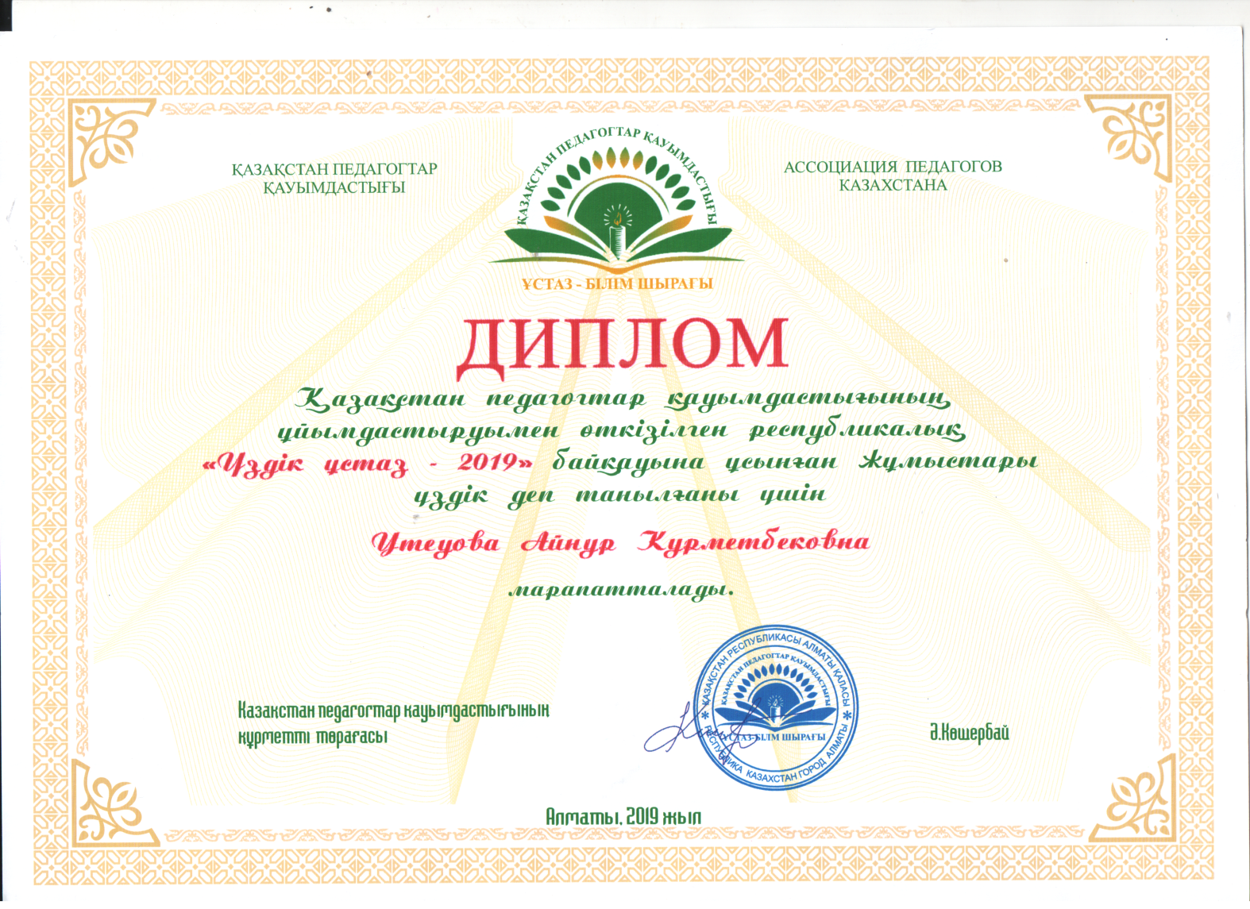
Үздік ұстаз-2019
Қазақстан педагогтар қауымдастығы

Slide 47
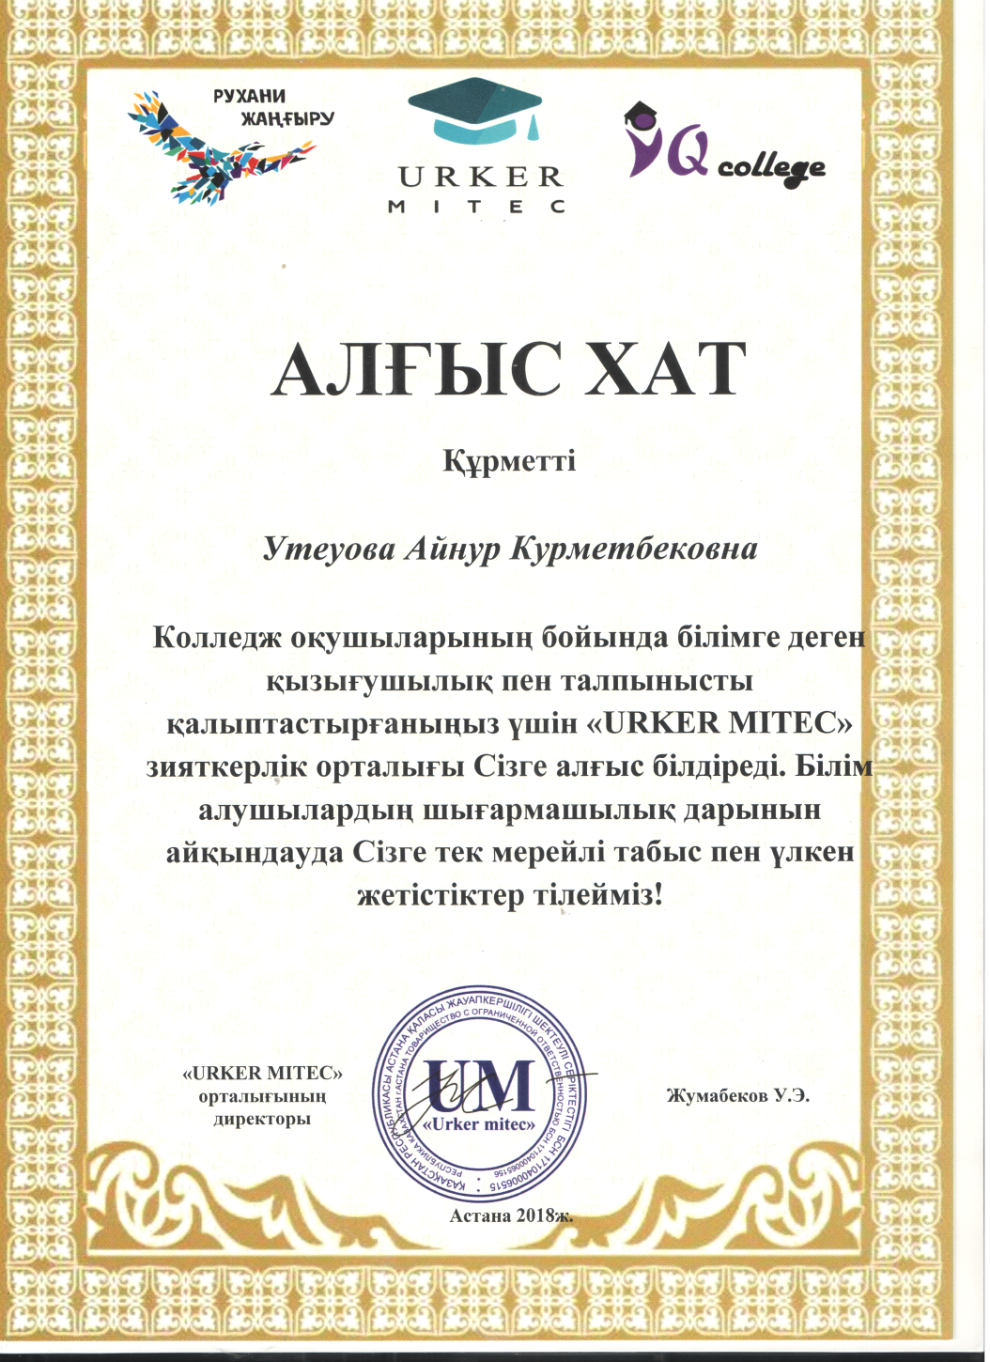
АҚТӨБЕ ОБЛЫСТЫҚ ҒЫЛЫМИ ТӘЖІРИБЕЛІК ОРТАЛЫҒЫ

Slide 48
